Slide 1

CSDN 辛兴涛
CSS 加强

Slide 2
CSS 概念
1，css是cascade style sheets的缩写，简称层叠样式表
2，实际开发中，html控制网页的内容，css文件控制内容该怎么显示
3，层叠样式表提高开发效率

Slide 3
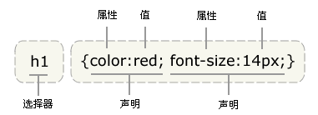
CSS基本语法
1，CSS 规则由两个主要的部分构成：选择器，以及一条或多条声明。
selector {declaration1; declaration2; ... declarationN }
2，每条声明由一个属性和一个值组成。
selector {property: value}
3，例如：
h1 {color:red; font-size:14px;}
将所有h1 元素内的文字颜色定义为红色，同时将字体大小设为14像素

Slide 4
CSS属性值的单位
1，颜色值
英文单词 red、green、blue...
16进制 #ff0000;
rgb颜色值：rgb(255,0,0);
2，大小
em：1em=16px
cm
px(像素)---相对于屏幕分辨率的百分比
百分比

Slide 5
CSS的四种设置样式
1，内联样式表
2，嵌入样式表
3，外部样式表
4，输入样式表

Slide 6
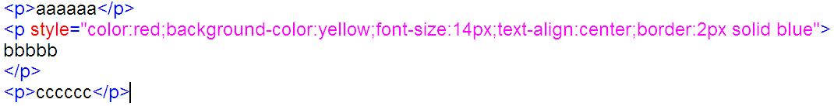
1,内联样式表
内联样式表，在标签内部使用style属性关联样式
缺点是如果给很多元素设置样式太繁琐

Slide 7
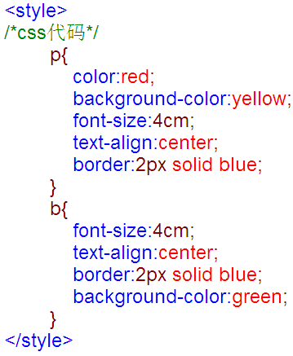
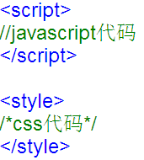
2, 嵌入样式表
嵌入样式表，像嵌入javascript代码一样，将css代码嵌入到style标签中
缺点是，如果其他文档也需要样式表，还是需要反复写style标签

Slide 8

3,外部样式表
将css样式封装到一个文件中，其他文件需要这种样式时再加载
<link rel="stylesheet" type="text/css" href="css/layout.css">

Slide 9
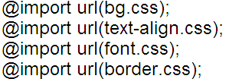

4,输入样式表
将一个样式表输入到另一个样式表

Slide 10
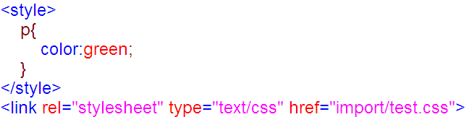
CSS样式的优先级
内联的优先级 高于 其他的，至于其他的和加载的顺序有关

Slide 11
CSS选择器的使用
css选择器可以理解为，就是找到html标签的方法
CSS选择器分为：
1，类选择器
2，id选择器
3，关联选择器
4，组合选择器
5，伪元素选择器

Slide 12

1,类选择器
使用方法：
标签名.类名
例如：
下面代表class为cls1的元素

Slide 13

2,id选择器
一个html元素的Id属性值要唯一
用法：
#id值

Slide 14

3,关联选择器
关联选择器又称上下文关系选择器，通过上下文关系确定标签的位置
代表，ul下面的li标签里面的strong标签的样式为...

Slide 15
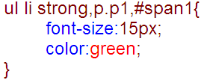
4,组合选择器
并列所有的元素，多个标签使用，隔开

Slide 16
5,伪元素选择器
伪元素，就是同一个html元素在不同状态下，显示不同的效果
目前只有 a标签和 p标签有伪元素选择器
a标签的使用方法：
  a:link 没有任何状态
  a:hover 鼠标移动到超链接上的状态
  a:active 选择超链接的状态
  a:visited 访问过超链接的状态

Slide 17
p标签的伪元素选择器
P:first-letter 一个段落中首个字母的状态
P:first-line 一个段落中首航的状态

Slide 18
选择器的继承
选择器的继承：
关联 > id选择器 > class选择器 > html选择器

Slide 19
CSS中常见的属性和值：
1，字体属性：
2，控制文本的属性：
3，背景属性：

Slide 20
1,字体属性
字体族谱 font-family
字体风格 font-style normal 普通，italic 斜体
字体大小 font-size
字体加粗 font-weight bold

Slide 21
2,控制文本的属性
字母间隔 letter-spacing 允许负值
文字间隔 word-spacing
文字修饰 text-decoration
underline下划线 overline 上划线 line-through 删除线 blink闪烁
横向排列 text-align
文本缩进 text-indent
行高 line-height
字体变形 text-transform uppercase大写

Slide 22
3,背景属性
背景颜色：background-color
背景图片：background-image:url()
背景重复：background-repeat repeat repeat-x repeat-y no-repeat
背景附件：background-attachment
背景位置：background-position 横向：left center right 纵向：top center bottom

Slide 23
Q&A
Q&A

Slide 24






感谢大家！
Thanks！
辛兴涛
15175293089
877216091
xinxt@csdn.net
http://weibo.com/u/2205852045

